Slide 1
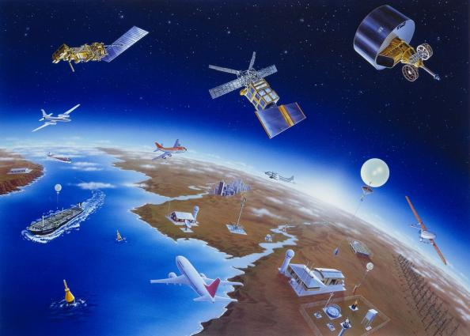
Федеральное государственное бюджетное образовательное учреждение ВО «Российский государственный гидрометеорологический университет»
ЭКОМЕТ

Slide 2
Идея проекта:
ЭКОМЕТ – проект по вовлечению населения, в первую очередь молодежи, в экологическую повестку и формирование новых компетенций в условиях необходимости адаптации к изменению климата, а также, достижение целей устойчивого развития.
В рамках проекта планируется разработка единой интеллектуальной информационной инфраструктуры на базе геоинформационных технологий для сбора краудфандинговой достоверной информации о текущих погодно-климатических условиях, о состоянии и загрязнении природной среды для прогнозирования и предупреждения опасных гидрометеорологических явлений и адаптации экономики и населения к изменению климата.
Российский государственный гидрометеорологический университет (РГГМУ) совместно с Российским гидрометеорологическим обществом (РГМО) предлагает создать сеть клубов любителей экологии и метеорологии во всех регионах страны, на базе филиалов РГМО.

Slide 3
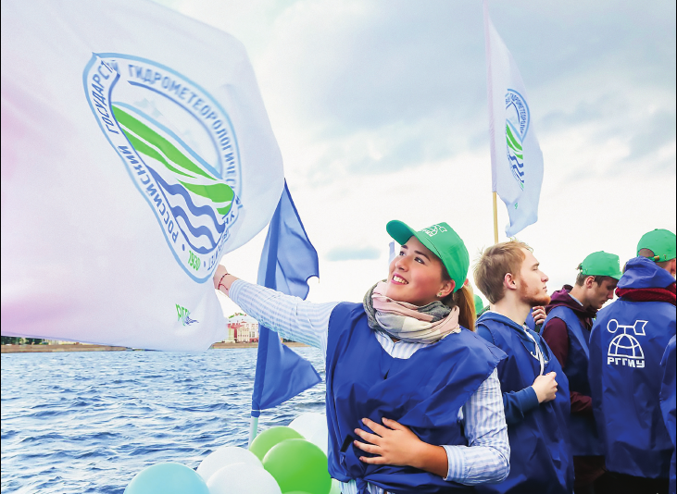
Команда проекта / Университет:
РГГМУ основан в 1930 году как первое образовательное учреждение высшего образования гидрометеорологического профиля. С 1995 года по распоряжению Правительства РФ РГГМУ признан Региональным учебным центром ВМО.
Институты и факультеты:
Метеорологический факультет;
Экологический факультет;
Институт гидрологии и океанологии;
Институт информационных систем и геотехнологий;
Институт морского права, экономики и управления;
Институт международного образования;
Институт непрерывного образования;
Институт «Полярная академия»

Slide 4
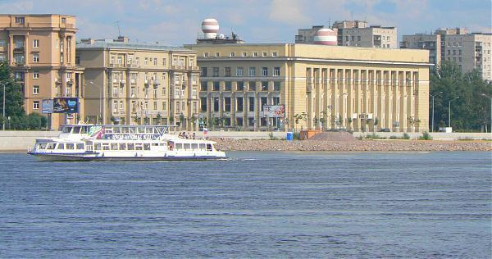
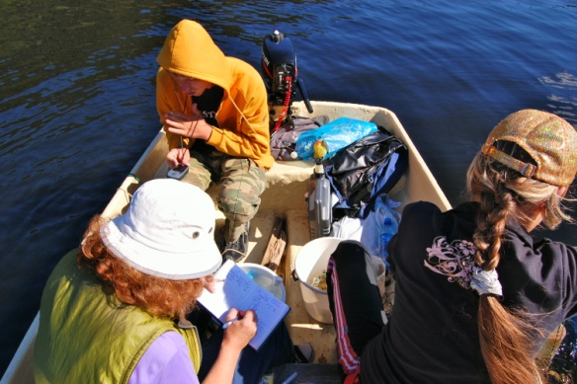
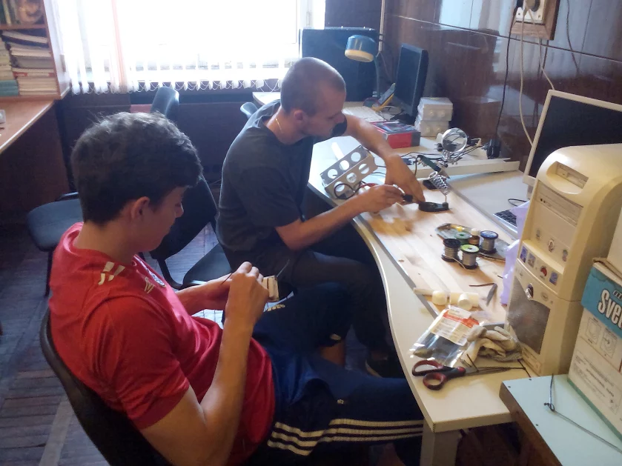
Команда проекта / Университет:
Материально-техническое оснащение
РГГМУ имеет 4 учебных корпуса, 5 общежитий и филиал, базу практики и учебно-научную станцию.
Собственная учебная база практики расположена в д. Даймище Ленинградской области, а учебно-научная станция на о. Валаам в республике Карелия.
Общая площадь зданий – 57429 кв. м.
Площадь учебно-лабораторных зданий - 27642 кв. м., под научно-исследовательские подразделения выделено 845 кв. м.
В рамках задач цифровой трансформации по основным направлениям деятельности РГГМУ ведется активная разработка областей телекоммуникационной структуры.

Slide 5
Команда проекта / Университет:
Научные исследования
Опыт проведения научных работ коллективом университета составляет за период 2012-2022 гг. 57 научных проектов на общую сумму, превышающую 648 000 тыс. руб.
В том числе НИР по заказу Российского фонда фундаментальных исследований (РФФИ), Российский научный фонд (РНФ), ООО «НИИ транспорта нефти и нефтепродуктов», Министерство образования и науки РФ (Минобрнауки РФ) и другие организации.
Основные направления НИР:
Развитие новых методов и технологий обработки, анализа и применения спутниковых данных для исследования и мониторинга физического состояния океана и атмосферы, оценок антропогенного воздействия, а так же наблюдения и прогноза опасных природных явлений и оценок их воздействия на деятельность человека и окружающую среду (Мега-грант);
Исследование физических, химических и биологических процессов в атмосфере и гидросфере в условиях изменения климата и антропогенных воздействий;
Связанность территории Российской Федерации за счет создания интеллектуальных транспортных и телекоммуникационных систем, а также занятия и удержания лидерских позиций в создании международных транспортно-логистических систем, освоении и использовании космического и воздушного пространства, Мирового океана, Арктики и Антарктики;
Диагностика и моделирование экстремальных событий в зимней стратосфере северного полушария и их влияние на процессы стратосферно-тропосферного взаимодействия.

Slide 6
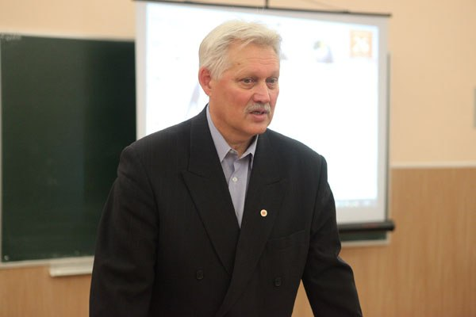
Команда проекта / люди:
Истомин Евгений Петрович – доктор технических наук, профессор, директор Института информационных систем и геотехнологий.
Тимофеева Анна Гарниковна – кандидат географических наук, директор Института непрерывного образования..
Колбина Ольга Владимировна – кандидат технических наук, доцент кафедры прикладной информатики.
Викторова Наталья Владимировна – кандидат технических наук, доцент кафедры инженерной гидрологии.
Тенилова Ольга Валерьевна – старший преподаватель кафедры метеорологии, климатологиии охраны атмосферы.
Силина Инна Игоревна – директор центра сопровождения проектов и программ.

Slide 7
Цели проекта:
Формирование погодоориентированного мышления у молодежи, интереса к исследованию окружающей среды в условиях необходимости адаптации к изменению климата, достижения целей устойчивого развития через повестку рационального природопользования и обеспечения Национальной безопасности с использованием современных информационных технологий.
Разработка и применение цифровых решений в сфере гидрометеорологии и мониторинга окружающей среды по отраслям. Применение на практике современных достижений науки и техники в области искусственного интеллекта, создание и работа с большими базами данных, формирование геоинформационных систем управления на основе передовых научно-технологических разработок университета с участием высокотехнологичных компаний (ВТК).
Экологическое и климатическое просвещение, формирование уважения в обществе к сфере гидрометеорологии и смежных с ней областях.

Slide 8
Основные направления деятельности ЭКОМЕТ
создание единого информационного пространства в виде Web-ресурса в качестве основного центра получения, обработки и представления информации и связи с координаторами проекта;
развитие сети клубов ЭКОМЕТ и их сотрудничества с местными организациями, ответственными за экологический мониторинг для сбора данных;
внедрение новых цифровых продуктов, разработанных в области искусственного интеллекта, применительно к процессам управления для устойчивого развития территорий на основе геотехнологий;
проведение профильных НИОКР;
реализация комплекса специализированных мероприятий по вовлечению потенциальных научных кадров в области метеорологии и изменения климата на территории всех федеральных округов Российской Федерации (включая конференции, выставки, образовательные лекции, мастер-классы по профильным направлениям).

Slide 9
Мероприятия проекта
Создание единого информационного пространства и единой базы данных гидрометинформации
Создание технологического производства мелкосерийной продукции бытовых метеостанций
Проведение профильных НИОКР.
Обучение персонала.
Реализация профориентационных и образовательных программ различных уровней.
Информационная поддержка проекта ( выставки, конференции, освещение в СМИ, соцсетях

Slide 10
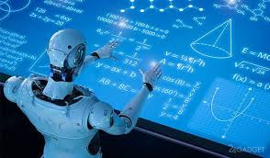
НИОКР ЭКОМЕТ
Внедрение новых цифровых продуктов, разработанных в области искусственного интеллекта применительно к
процессам управления для устойчивого
развития территорий на основе
геотехнологий.
Большие данные для обработки, анализа
и прогнозирования опасных явлений (ОЯ) и
неблагоприятных метеорологических явлений (НМУ).
Эмиссия углерода. Карбоновый след.

Slide 11
Затраты
Оборудование – серверы, ПК, мастерская для производства мелкосерийной продукции АМС, технические средства для фото-видео-записи –15 млн. рублей
Специализированное программное обеспечение - 1,5 млн рублей
Дооснащение базы учебной практики «Даймище» системами комплексного мониторинга окружающей среды и основных экосистем, как экспериментальной площадка для проведения полевых испытаний и поверки – 2,5 млн. рублей
Затраты на проведение повышения квалификации и (или) профессиональную переподготовку, в том числе в форме стажировки – 1 млн. рублей

Slide 12
Ресурсы
Для выполнения проекта предполагается задействовать материально-технические, информационные и иные ресурсы, имеющиеся в распоряжении Университета:
Оборудованные научные, учебные корпуса и базы практики, современный конференц-зал и ситуационный центром с установленным оборудованием и возможностью проведения видеоконференций и онлайн-семинаров, в том числе с партнерами по проекту.
Высокопроизводительный вычислительный кластер на основе шасси IBM BladeCenterH, обладающий широкими возможностями масштабирования и расширенными средствами интеграции и управления, а также ряд рабочих станций для доступа к вычислительному кластеру для проведения модельных расчётов и анализа данных.
Профессорско-преподавательский состав

Slide 13
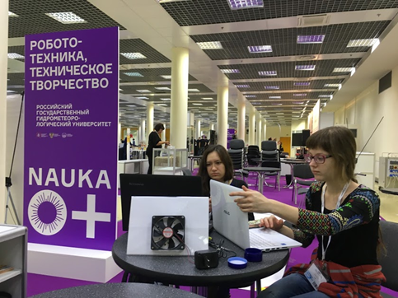
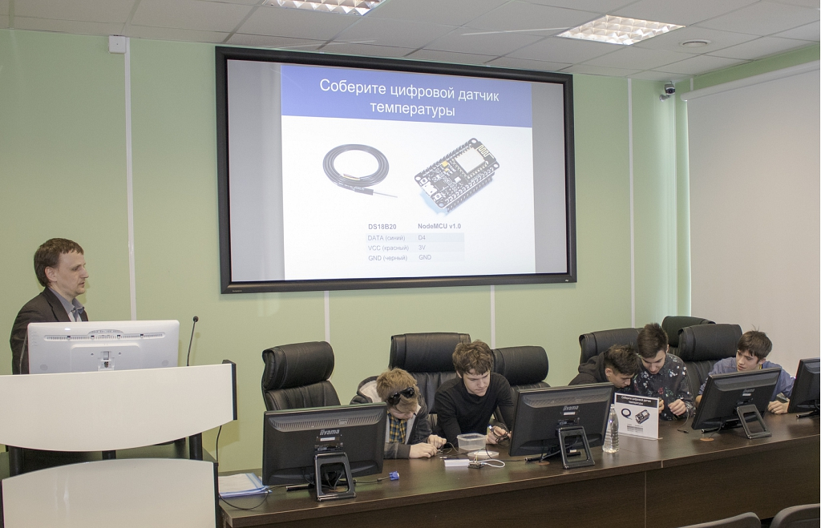
Опыт
Опыт
Коллективом РГГМУ был разработан и реализован проект «Адаптивная учебная среда для развития компетенций в отношении влияния местной погоды, качества воздуха и климата на экономику и социальную жизнь» (Экоимпакт), который внес существенный вклад в модернизацию экологического образования.
По результатам проекта:
подготовлены курсы повышения квалификации для руководителей погодозависимых отраслей (энергетика, городское хозяйство, аграрный сектор, биомедицина);
разработаны виртуальные тренажеры. использующие технологии Интернета вещей;
создана персональная образовательная среда, которая используется студентами как для образовательного процесса, так и для проектной деятельности;
проведена Зимняя школа «Интернет вещей в персональной образовательной среде ECOIMPACT». Целью освоения программы зимней школы было формирование у обучающихся общих теоретических представлений о технологии Интернет Вещей, овладение методикой организации и проведения занятий с использованием персональной образовательной среды ECOIMPACT и платформы Arduino, конструирования и программирования комплектов ESP8266 (Node MCU) и Raspberry Pi для участия в проектной деятельности;
созданы гидрометклубы в Москве, Московской области, Санкт-Петербурге, Ленинградской области, Калининграде.

Slide 14
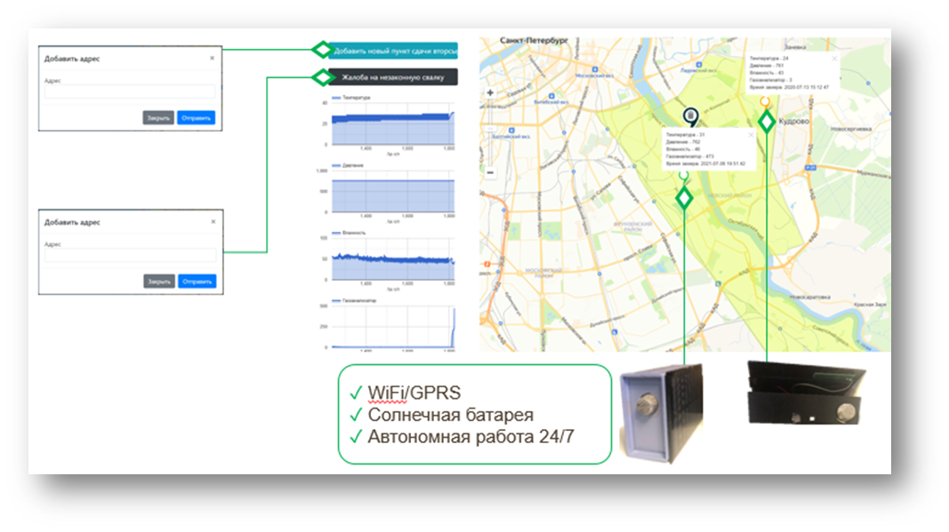
Опыт
Создан прототип геоинформационной системы для наглядного отображения информации портативных метеостанций.
Опыт
Создан прототип полупрофессиональной метеостанции.

Slide 15
Опыт
Опыт
Олимпиады
Всероссийская олимпиада НТО. Профиль «Геопространственные цифровые двойники»
Метеоклубы
Метеоклуб при ГБПОУ МО «МГМТ»
Метеокружок при ГБУДО Дворец творчества Пушкинского района
Методическое сопровождение
Методические указания «Школьная метеостанция»
Межрегиональная. По географии «Земля-наш общий дом!»
Региональная предметная студенческая олимпиада по экологии
Метеоклуб РГГМУ
Метеокружки при Московских школах

Slide 16
Результаты реализации проекта, способствующие улучшению качества жизни населения РФ
Экологическое и климатическое просвещение, способствующее рациональному природопользованию и сохранению природы России.
Внедрение в массовое сознание необходимости адаптации к изменению климата для целей устойчивого развития.
Повышение гидрометеорологической безопасности на основе использования для прогнозирования опасных и
неблагоприятных метеорологических явлений
краудфандинговых данных и современных
цифровых технологий их обработки.

Slide 17
БЛАГОДАРИМ ЗА ВНИМАНИЕ!
Контактные данные:
195196, Санкт-Петербург, Малоохтинский пр., 98,
(2 этаж, ауд. 223),
тел. (812) 409-13-44 (доб. 533),
8-921-77-88-223,
эл. адрес: fpk@rshu.ru

